Slide 1

Tugas Besar UAS TF4061 Industrial Internet of Things
Kelompok 7:
Erlant Muhammad K. (13317025)
Muhammad Farrel M. (13317027)
Naufal Dzaki Hafizhan (13317037)

Slide 2
A. Arsitektur dalam HMI dan Server
(i) Sensor
Light-Dependent Resistor (LDR)
LED RGB
(ii) Microcontroller
Wemos ESP32
(iii) MQTT
(iv) File JavaScript
Auth-menu.js
Helper.js
Login.js
Script-group.js
Script-sup.js
Bootstrap.js
(v) MySQL
13317025 13317027 13317037

Slide 3
B. Tampilan HMI
Layar Index
Login + Monitor
Menu User
Supervisory
Configuration
Profil
Users (khusus admin)
13317025 13317027 13317037

Slide 4
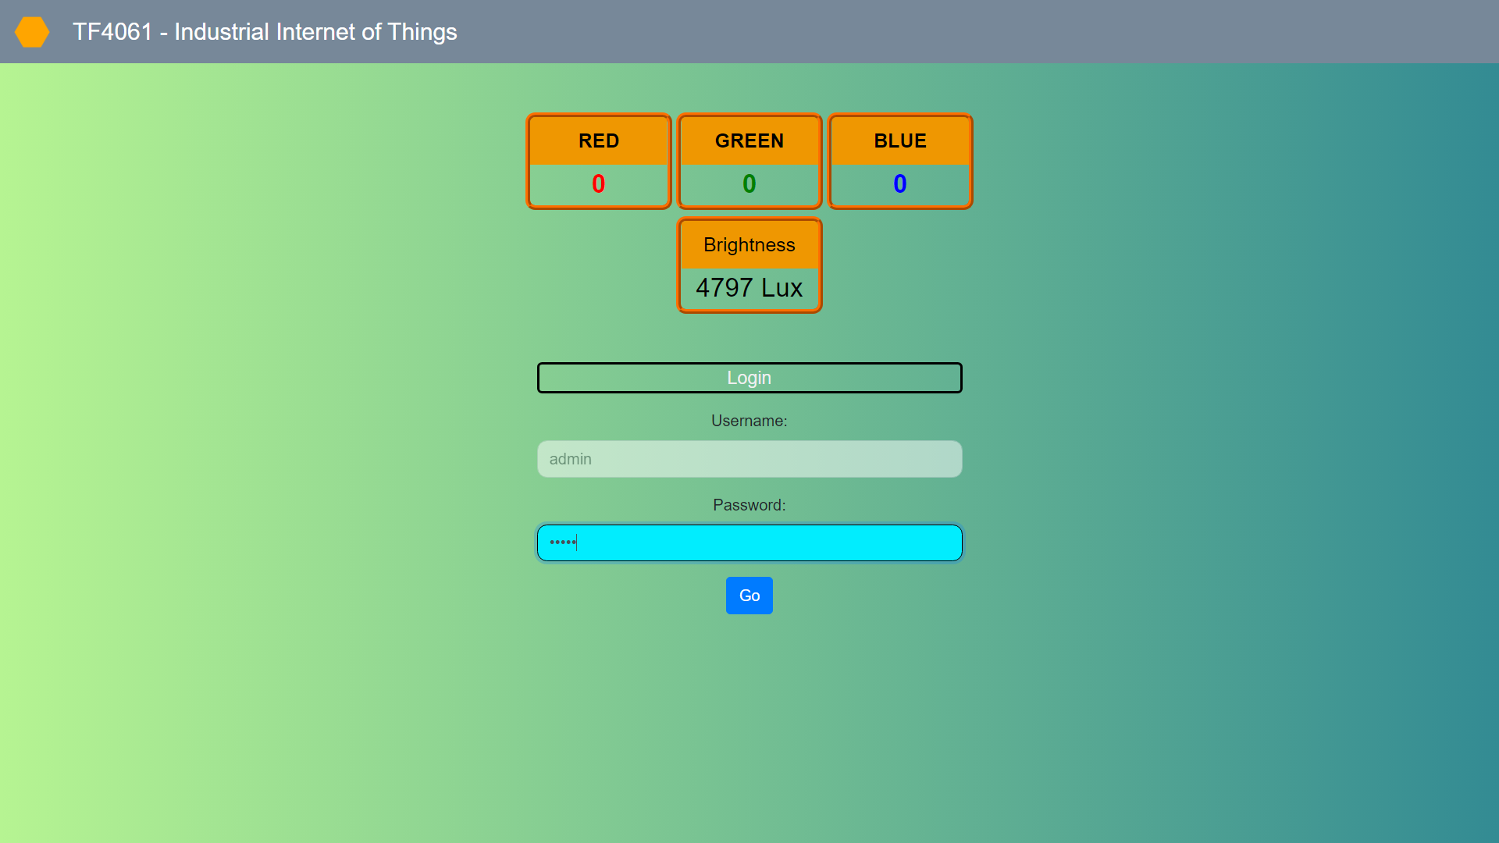
HMI – Layar Indeks
Login + Monitor
13317025 13317027 13317037

Slide 5
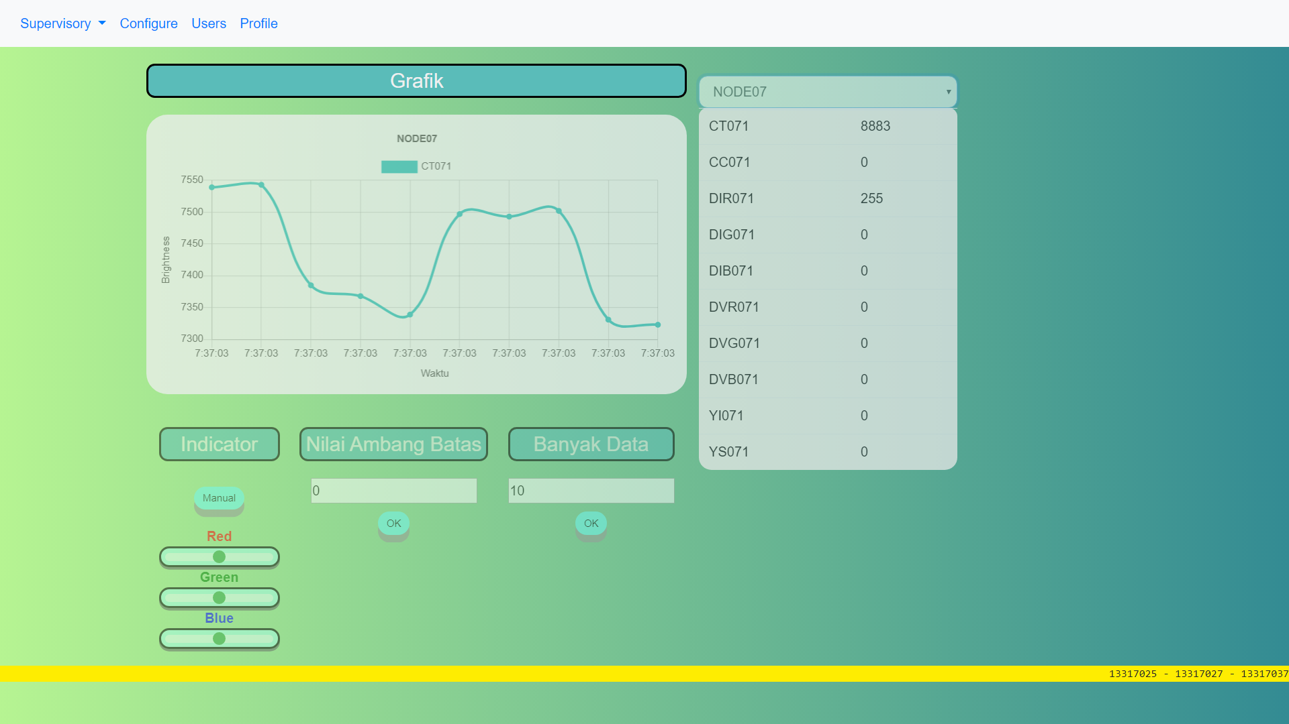
HMI – Menu User
Supervisory (single node)
13317025 13317027 13317037

Slide 6
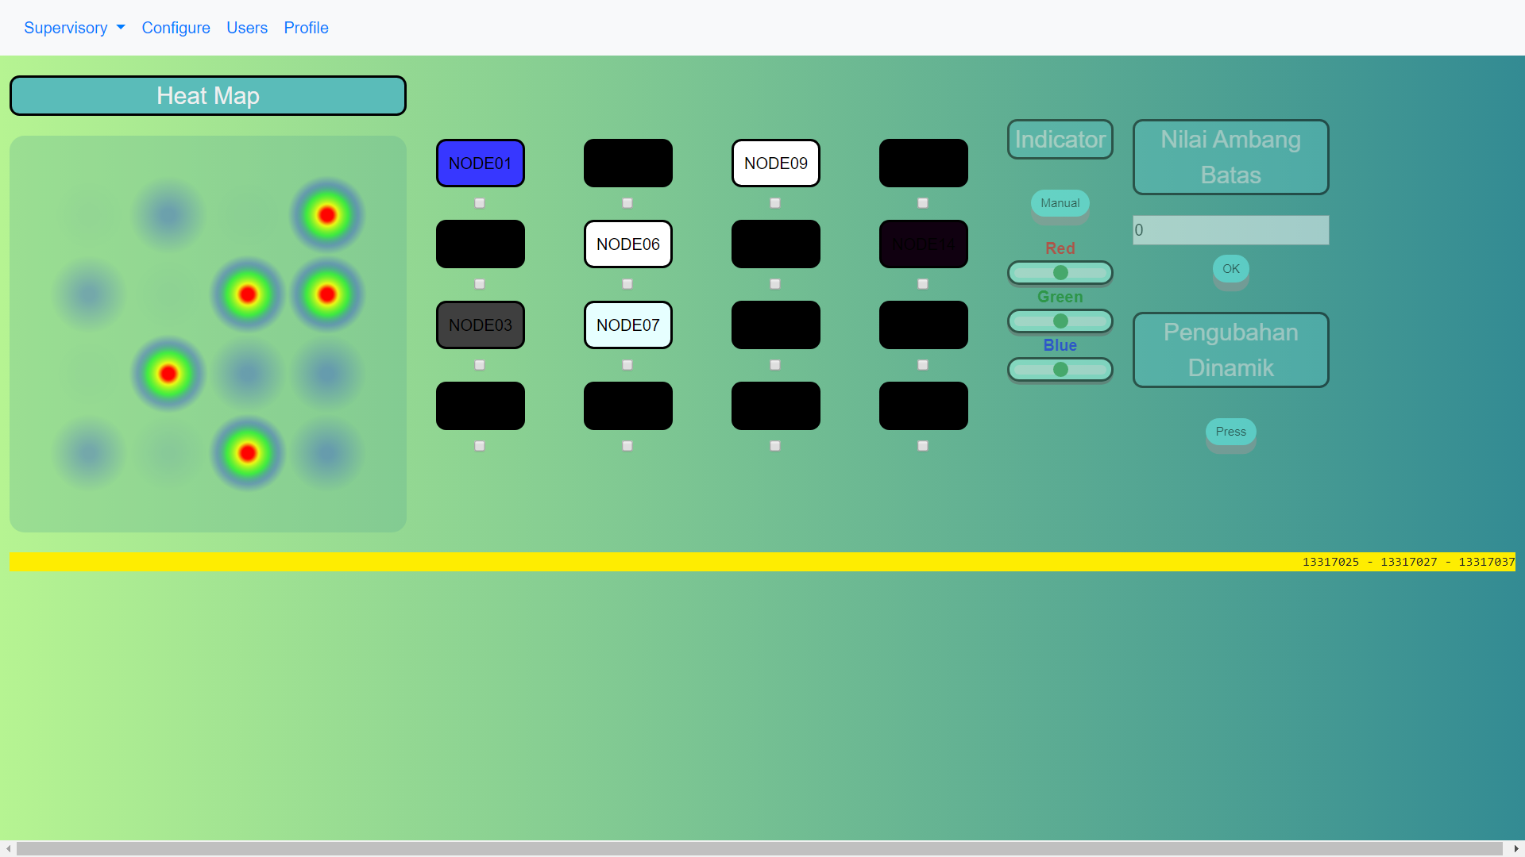
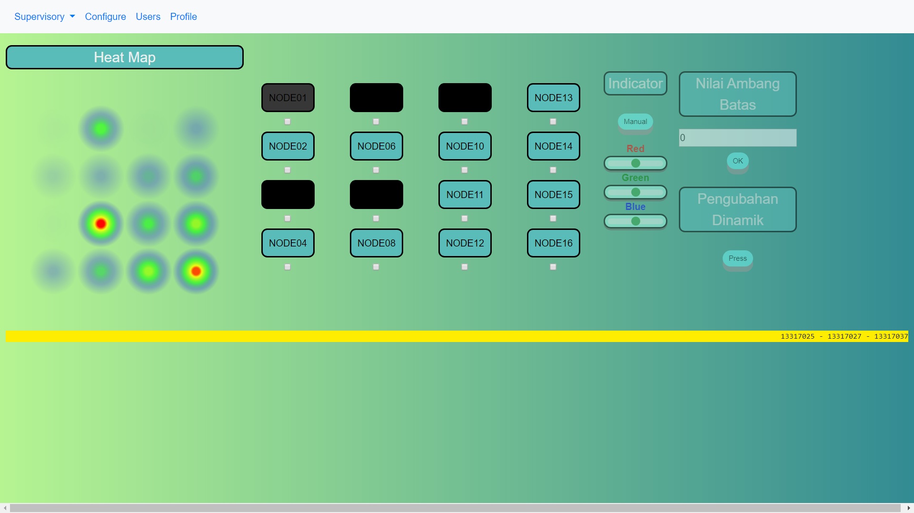
HMI – Menu User
Supervisory (multi-node)
13317025 13317027 13317037

Slide 7
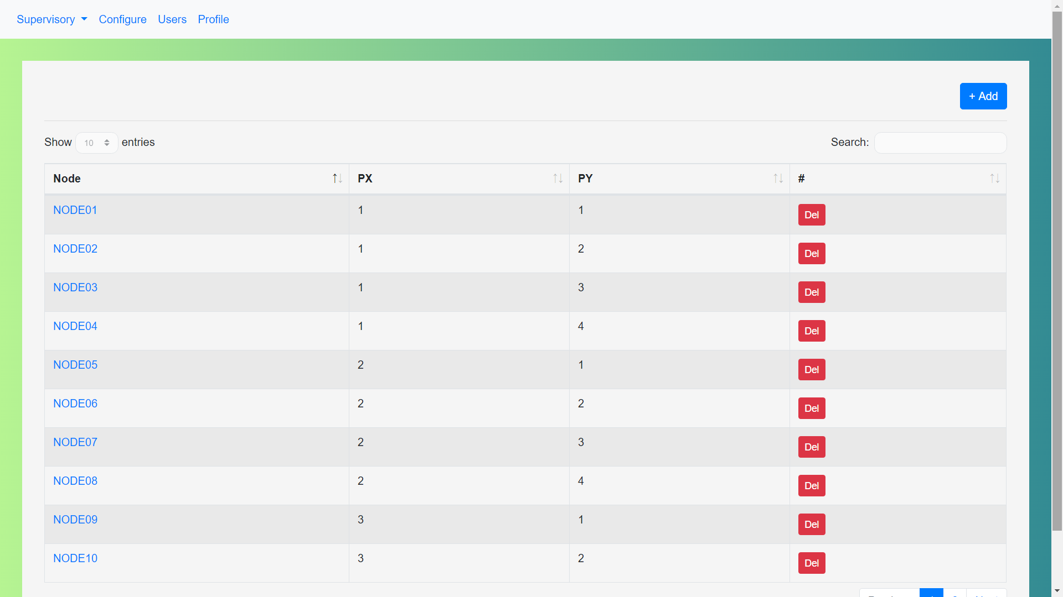
HMI – Menu User
Configure
13317025 13317027 13317037

Slide 8
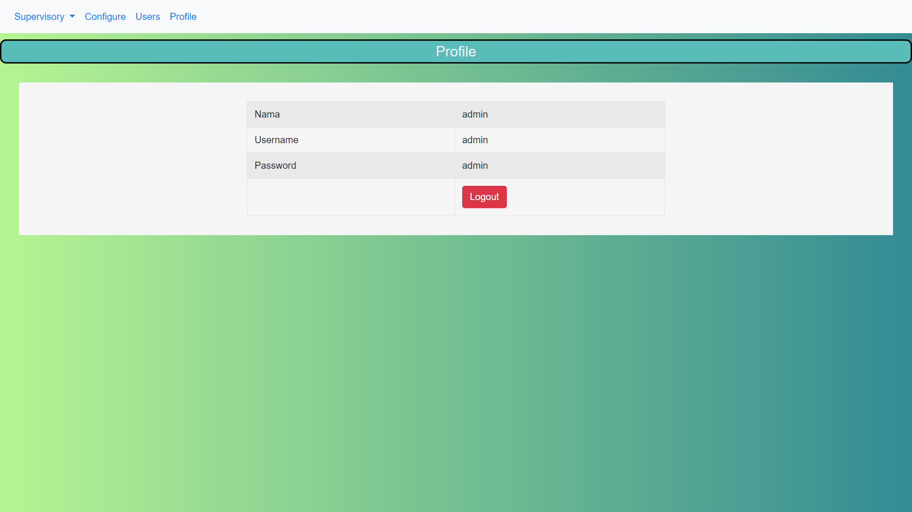
HMI – Menu User
Profile
13317025 13317027 13317037

Slide 9
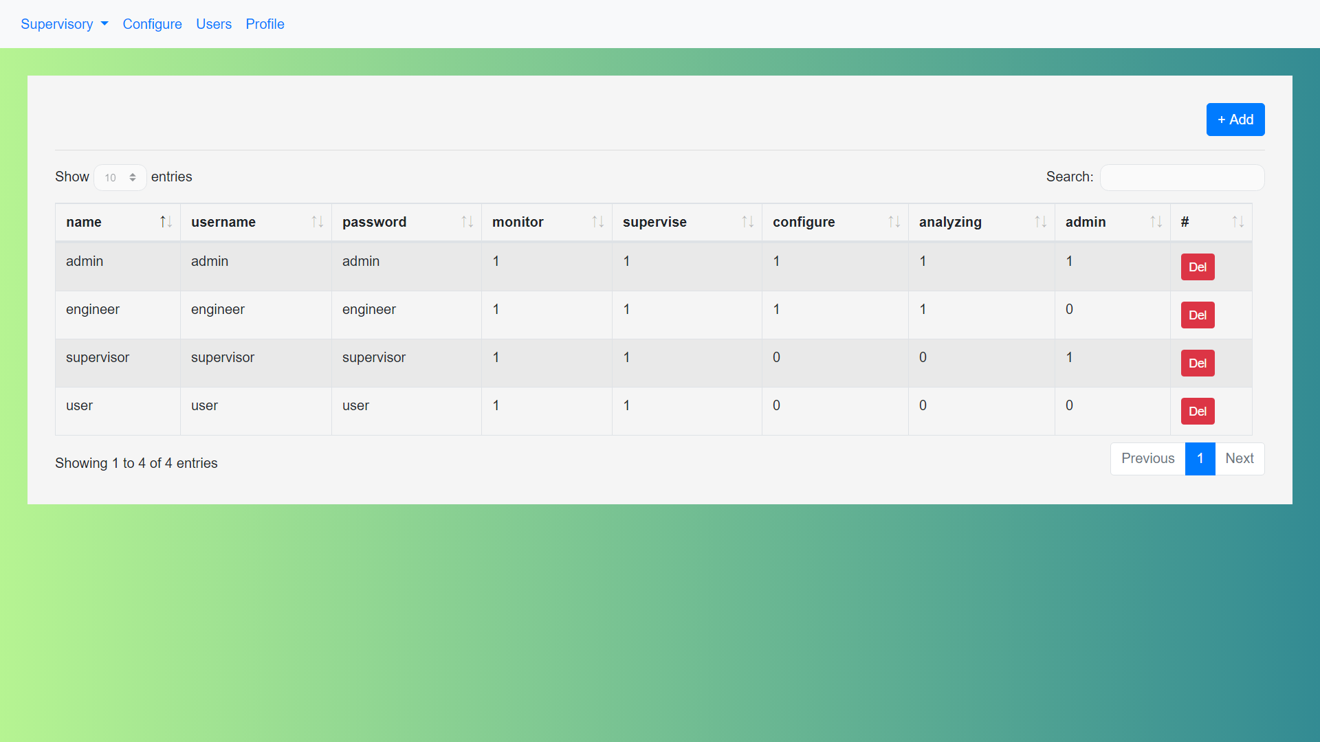
HMI – Menu User
Users
13317025 13317027 13317037

Slide 10
Fitur yang Diunggulkan
Security (Menambahkan kode anti-SQL Injection).
Desain HMI menggunakan fitur transition berupa opacity, warna background, dan warna border.
Sistem berjalan sesuai dengan standar yang ditentukan
Fungsional (Dapat mengambil data dari database untuk node yang dipilih dengan jumlah data yang dapat ditentukan, pengubahan dinamik, dapat mempublish data LED untuk sejumlah node yang ditentukan).
13317025 13317027 13317037

Slide 11


